Slide 1
对标-智慧风场
制作人：贺子光 张若愚

Slide 2


远景能源
KK-SCADA系统

Slide 3
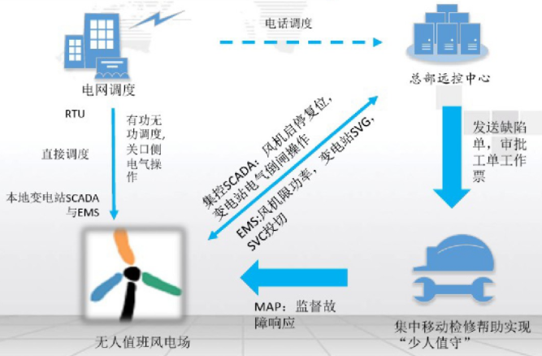
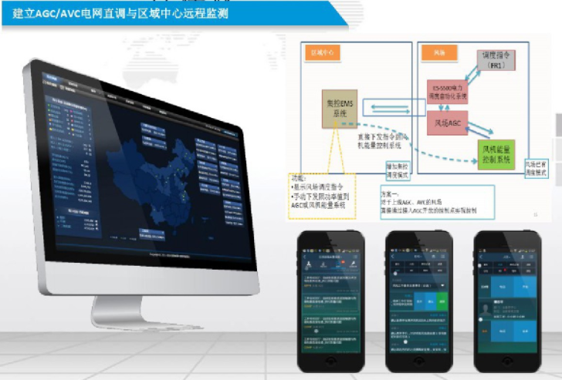
远景能源-广灵风电场
远程集中监控，现场移动检修，无人值守风电场
手机端和客户端，方便业主随时查看数据

Slide 4
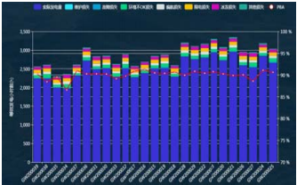
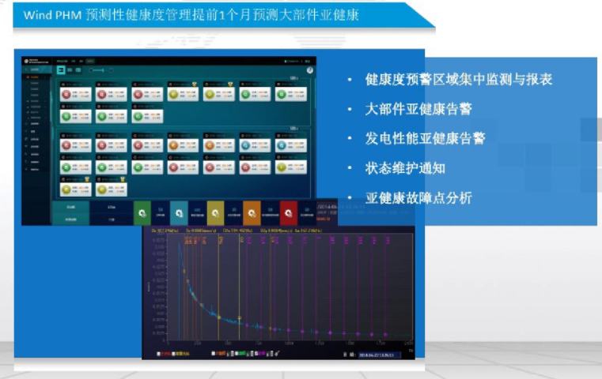
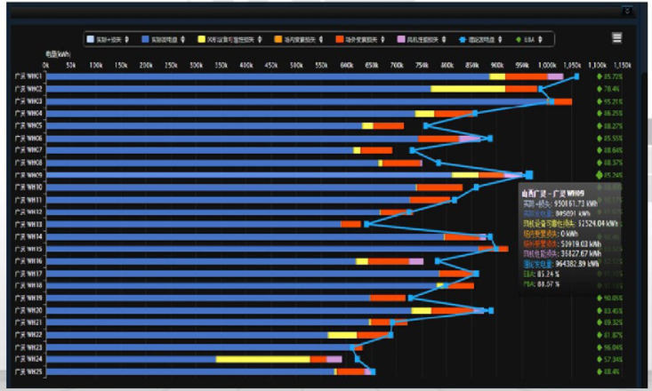
远景能源-广灵风电场
通过机器学习监控数据，实现5级健康度监测
每天日报发送损失电量直接闭环管理

Slide 5
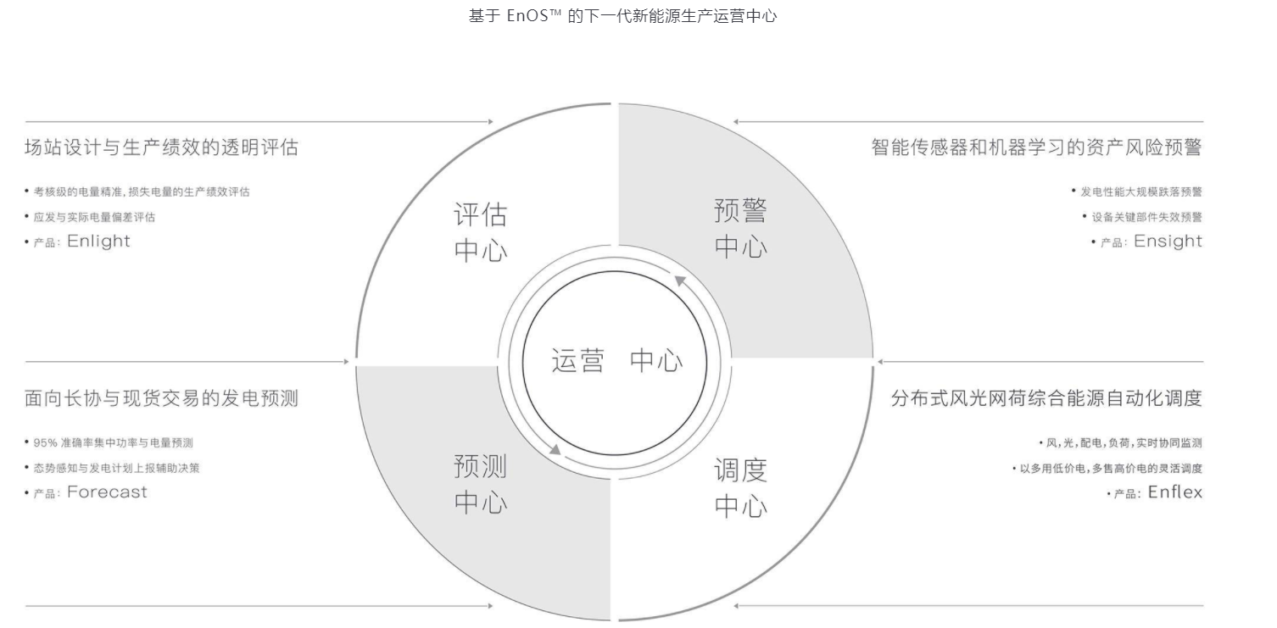
远景能源-集控X.0

Slide 6
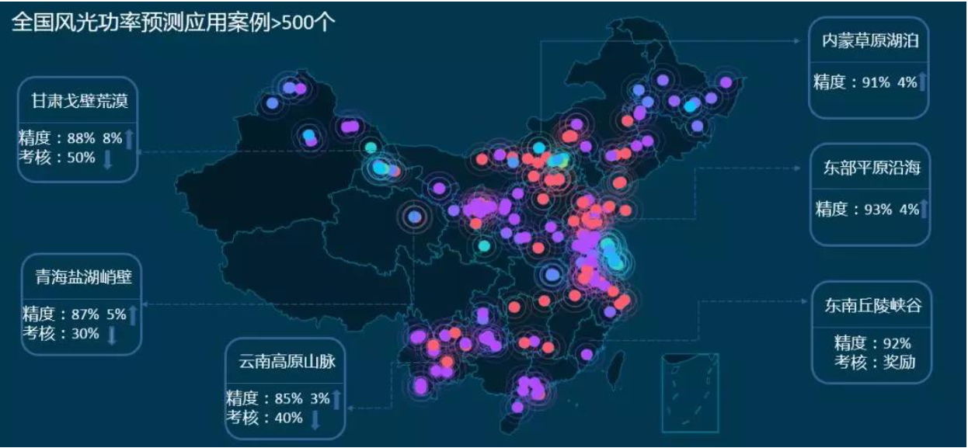
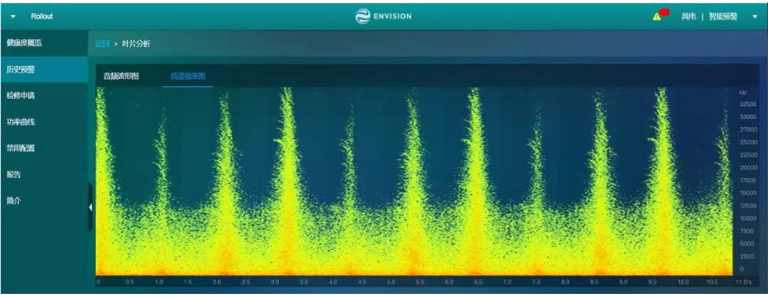
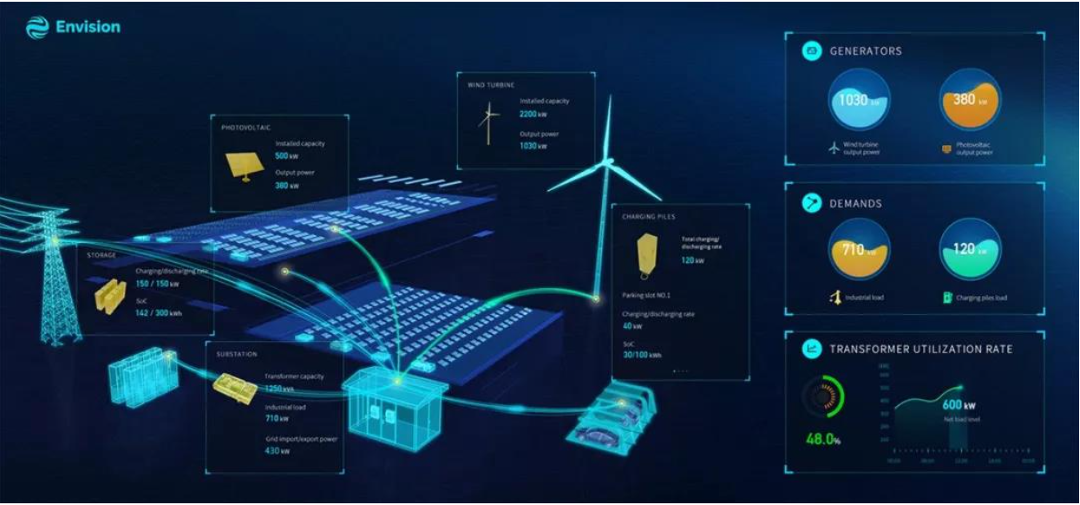
远景能源-集控X.0
集控X.0上孔明新能源功率预测系统为每个风场光伏定制气象预报，能够将气象的误差降低到2m/s以下。
集控X.0上的Ensight（扁鹊）亚健康预警系统为风机性能与健康度管理产品。通过监听扫风声音，预警叶片缺陷，化更换为检修。
集控X.0以“边缘计算，预警预测，领域协同，开源架构”为技术特征

Slide 7
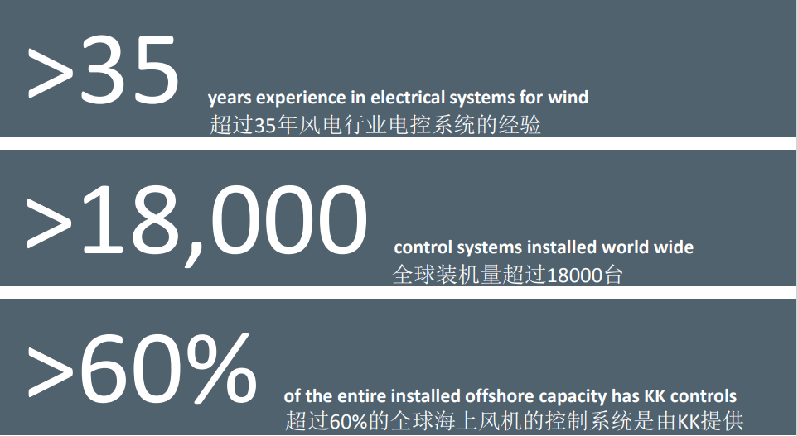

Slide 8
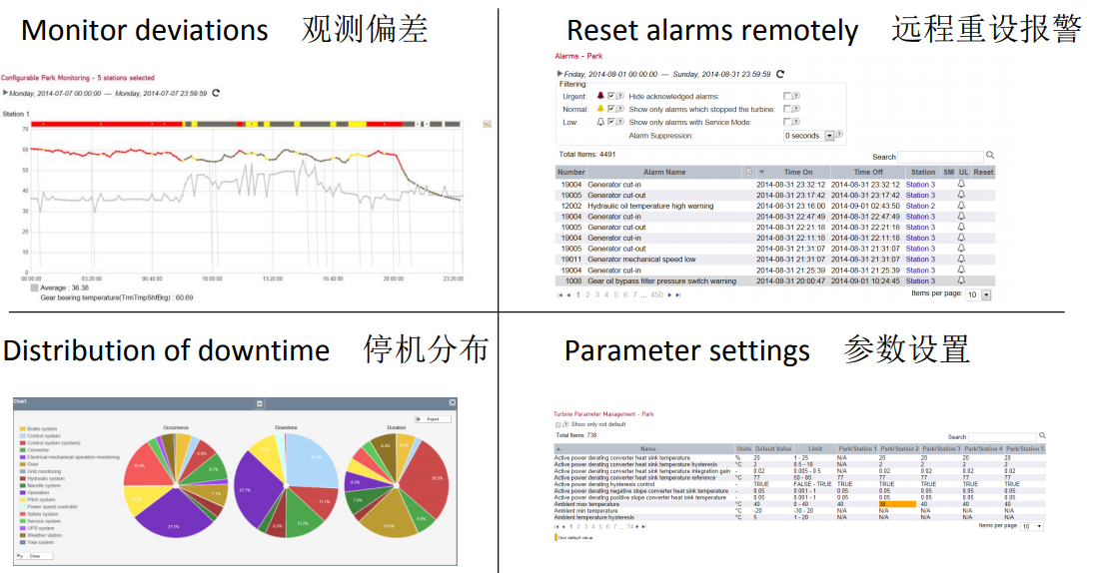
Park Monitoring 风场监控

Slide 9
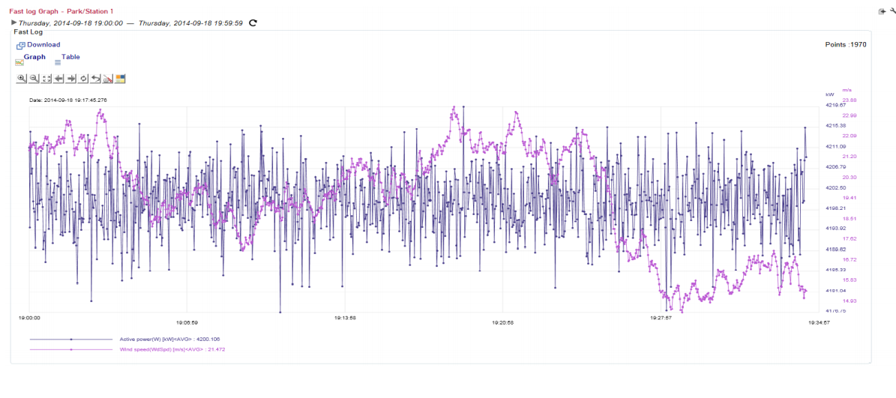
风机优化
风机优化-高频率数据

Slide 10
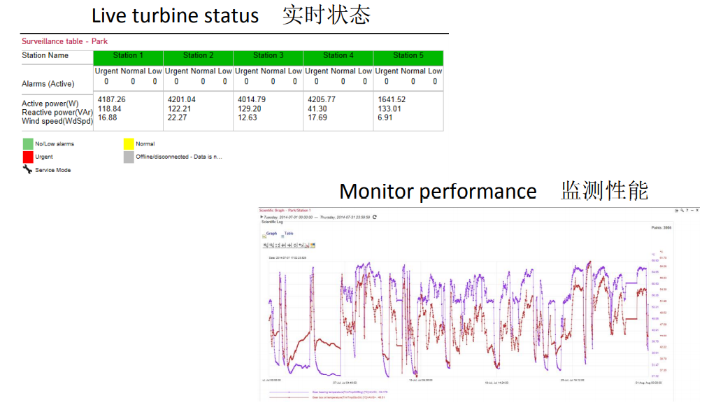
SCADA托管
可以方便的进行风机监控

